Slide 1
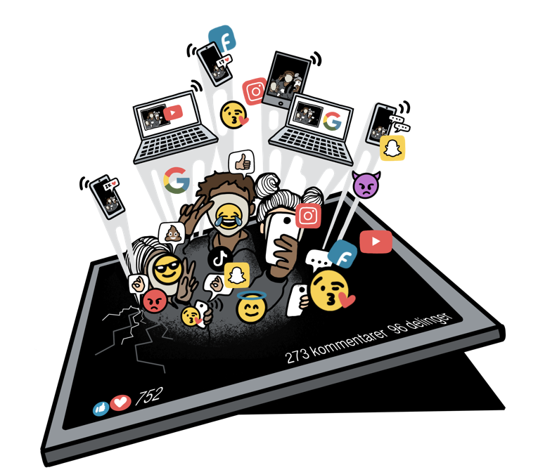
Internett fanger

Slide 2
1. Starter: Hvis….
5 min
Når det står STOPP på tavla:
sitt ned
hendene i fanget
smil til lærer

Slide 3
Repetisjon oppdrag
Lag en tredimensjonal forklaringsmodell av internett som system

Slide 4
Kravspesifikasjon forklaringsmodell:
Forklaringsmodellen skal vise:
funksjonen til delene i internett og hvordan de er koblet sammen
hvordan en mobile enhet (PC/mobil) kan koble seg på
hvordan internett vet hvem du er og hvor du er
hvordan informasjon kan transporteres og lagres i internett
Notes:
3. Oppdrag
Presenter oppdraget for elevene og og fortelle de at en konkret kravspesifikasjon for modellen kommer senere.
Husk å endre fra film til annet valgt format dersom du har planlagt for det.
Elevevene

Slide 5
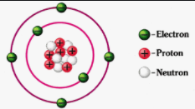
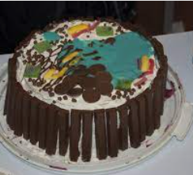
Hva er en forklaringsmodell?
Hvilke forklaringsmodeller kjenner vi?
Cellekake
Er det denne type modell vi snakker om?
Atommodellen
Hva er viktig med en forklaringsmodell?
Notes:
Sette inn bilder av ulike modeller.
Diskutere hva en forklaringsmodell er. Utseende (form og materialer) skal kommunisere funksjon

Slide 6
Modellen skal si noe om:
Funksjon
Hva noe gjør eller hva det brukes til
Form
Hvordan det ser ut
Materialegenskaper
Viktige egenskaper til materialene som gjør at akkurat de er valgt
Materialer
Hva noe er laget av
Notes:
I modellen dere skal lage skal vi fokusere på følgende: Funksjon, Form, Materialer og materialegenskaper

Slide 7
Hva bruker vi internett til (funksjon)?
En funksjon på hver lapp
Notes:
Sleng inn symbolene her

Slide 8
Grupper funksjonene:
Søk, finn og hent
Meldinger
Lagre
En funksjon på hver lapp
SoMe
Tjenester
Notes:
Sleng inn symbolene her

Slide 9
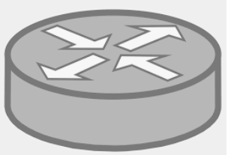
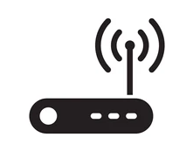
Internett som system:
server
Internett er et system som består av ulike deler som virker sammen.
Hvilke deler består internett av?
Hvordan virker de enkelte delene?
Hva gjør at de kan kommuniserer med hverandre?
Notes:
Sleng inn symbolene her

Slide 10
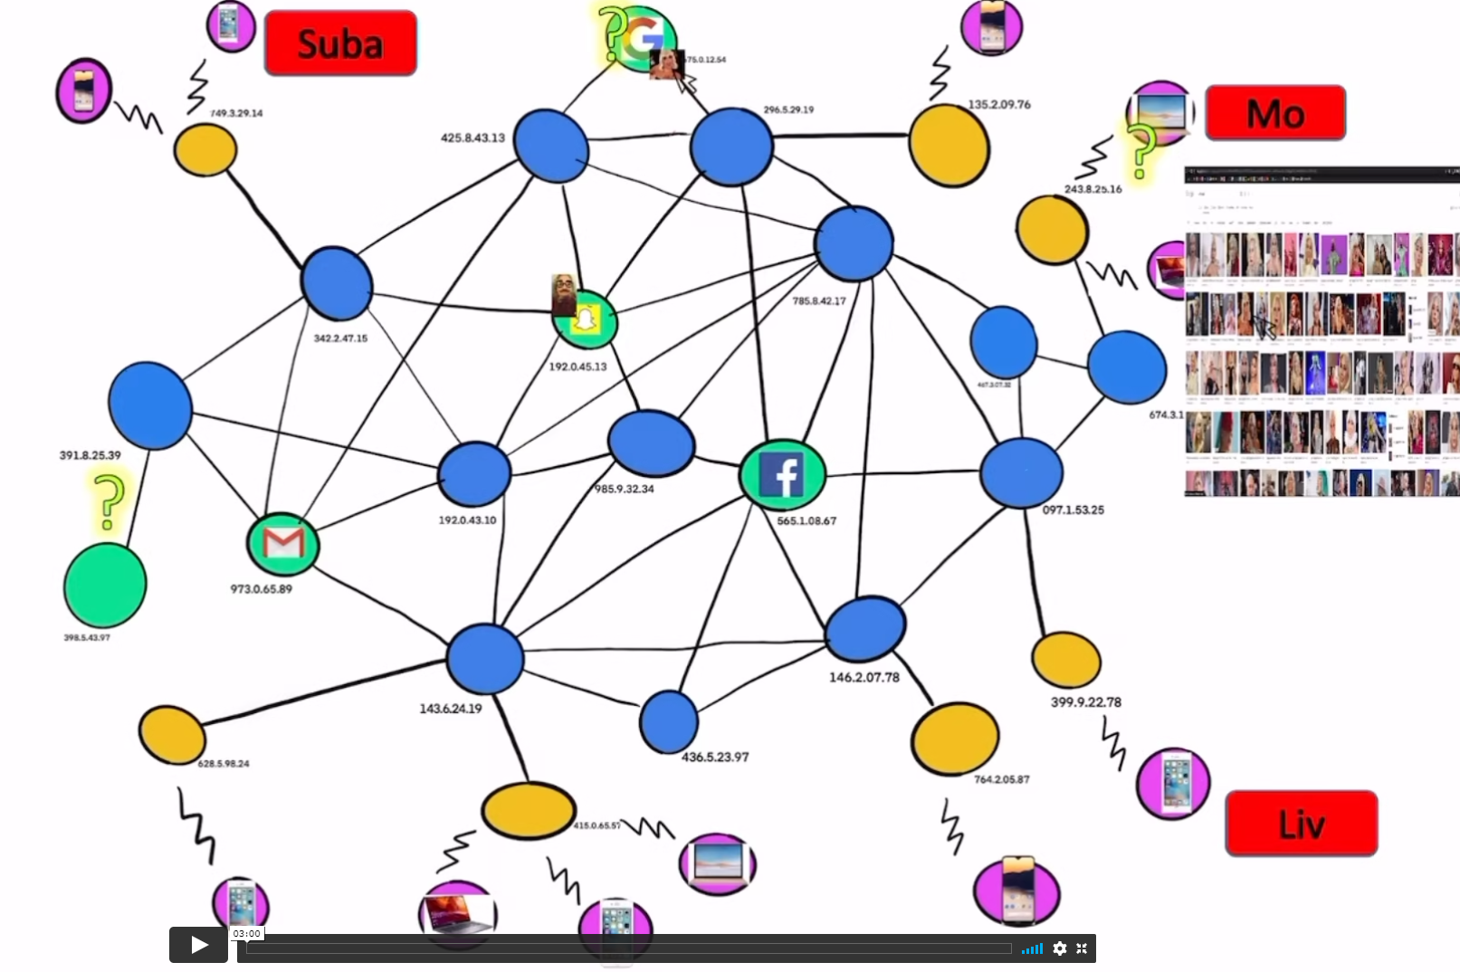
Informasjonens veg i internett
Se filmen: Rutere og servere

Slide 11
Se nærmere på:
Ruter
Portene til internett
Trådløse signaler

Slide 12
Aktivitet 1: Portene til internett

Slide 13
Portene inn til internett:
Hva er funksjonen til en port?
Hva er en port?
Oppgave:
Lag en rask skisse av en port med plastelina og tannpirkere.
Utseende til porten skal kommunisere funksjonen
Hvordan ser en port ut?
Hvem skal kunne komme gjennom porten?
Kan porten låses?
Har alle nøkkel?
Notes:
LivO
Faktaarket: Skrive lengre, utfyllende tekster på faktaarket om disse fire delene

Slide 14
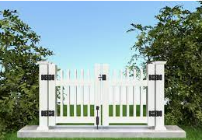
Funksjonen til portene til internett
Kari
Til Kari
Inn
Fra internett
Ut
Til Per
Per
Notes:
Denne koden kan brukes når elevene skal undersøke «dekning» på stasjon 7.
Hvis elevene aldri har jobbet med radio-funksjonen på micro:bit kan det være lurt å gjennomføre en time der de kun jobber med dette. Kidsakoder har flere fine opplegg som bruker radiofunksjonen på micro:bit. F.eks:
https://oppgaver.kidsakoder.no/microbit/pxt_microbit_repeater/repeater
https://oppgaver.kidsakoder.no/microbit/smitte_bit/smitte_bit

Slide 15
Hva gjør en trådløs ruter?
Kari
Ut
Inn
Til internett
Per
Notes:
Denne koden kan brukes når elevene skal undersøke «dekning» på stasjon 7.
Hvis elevene aldri har jobbet med radio-funksjonen på micro:bit kan det være lurt å gjennomføre en time der de kun jobber med dette. Kidsakoder har flere fine opplegg som bruker radiofunksjonen på micro:bit. F.eks:
https://oppgaver.kidsakoder.no/microbit/pxt_microbit_repeater/repeater
https://oppgaver.kidsakoder.no/microbit/smitte_bit/smitte_bit

Slide 16
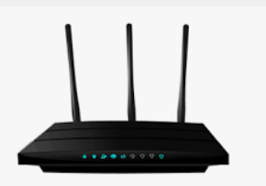
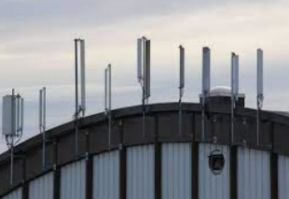
Hvordan ser portene til internett ut:
Trådløs ruter (wifi)
3G/4G/5G basestasjon
Hvordan synes du utseende kommuniserer funksjonen?
Notes:
LivO
Faktaarket: Skrive lengre, utfyllende tekster på faktaarket om disse fire delene

Slide 17
Hvor er portene til internett?
Oppgave:
Hvor er nærmeste trådløse ruter?
Bruk www.finnsenderen.no. Legg inn adressen til skolen og se hvor det er mobilbasestasjoner i nærområde.
Notes:
LivO
Faktaarket: Skrive lengre, utfyllende tekster på faktaarket om disse fire delene

Slide 18
Faktaark:
Symbol | Navn | Funksjon
 | Trådløs ruter | Port til internett via wifi.. Vanlig rekkevidde er innen en bygning. Har oversikt over alle mobile enhet som er logget på ruteren og sender data til og fra rett bruker. Wifi-nettet har et navn og ofte et passord Vi betaler for tjenesten via et abonnement som inkluderer all bruk
 | 3G/4G/5G basestasjon | Port til internett via mobilnett. Gir dekning både innendørs og utendørs. Maksimal rekkevidde er ca 30 km. Har oversikt over alle mobiltelefoner som er tilknyttet en basestasjon og sender data til og fra rett bruker. Vi er tilknyttet mobilnettet via et sim-kort med telefonnummer og PIN-kode. Vi betaler for tjenesten via et abonnement. Bruk av mobilnettet kan være inkludert i abonnementet eller så betaler for bruk.
Notes:
LivO
Faktaarket: Skrive lengre, utfyllende tekster på faktaarket om disse fire delene

Slide 19
Lag skisse til modellen av portene inn til internett
5 min
Portene inn til internett:
Hvordan kan utseende kommunisere funksjonen?
Notes:
Visuell kommunikasjon.
Hvordan kan utseende kommunisere funksjon.
Hva er funksjonen til hjemmeruter eller basestasjon?
Gir tilgang eller ikke. Passord (nøkkel, kode)
Hvor ellers i livet har vi noe som har samme funksjon
Vise bilder av hvordan de ser ut. Diskutere om formen kommuniserer funksjonen
Tiddtyring med klokke
Skiss delen av internett og noter ned svar på de fire punktene.
Portene inn til internett: Hjemmeruter og basestasjoner
Tegn hvordan det skal se ut i modellen, og hva skal du bygge den av?
Tips! Se på materialene som er tilgjengelig. Hva kan de bruke.

Slide 20
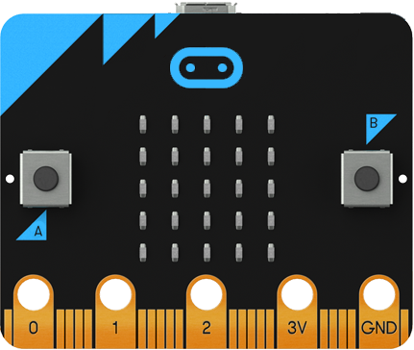
Programmer micro:bit for å modellere en trådløs ruter

Slide 21
Programmer micro:bit for å modellere en trådløs ruter
Gjør oppgavene i «Modellere en trådløs ruter»

Slide 22
Aktivitet 2: Trådløse signaler

Slide 23
Trådløse signaler:
Hva forbinder du med disse symbolene?
Notes:
LivO
Faktaarket: Skrive lengre, utfyllende tekster på faktaarket om disse fire delene

Slide 24
Diskuter og svar på spørsmålet:
Hva er forskjellen på WiFi og 4G/5G?
Hint: når bruker du WiFi og når bruker du 4G?
Hva er likhetene mellom WiFi og 4G?
Hvordan får du tilgang til WiFi og 4G
Hint: trenger du en nøkkel?
5 min
Notes:
Tips til lærer: Utvidelse av opplegget og ta med elevene ut:
Bruk www.finnsenderen.no, legg inn adressen til skolen og se hvor det er mobilbasestasjoner i nærområde. Be elevene finne og ta bilde av alle mobilbasestasjoner mellom skolen og hjemme/i nærheten av skolen.

Slide 25
Faktaark
Symbol | Navn | Funksjon
 | Trådløs wifi | Trådløs forbindelse til internett via en trådløs ruter. Oftest dekning innendørs, men kan også brukes utendørs. Les mer: https://www.kjell.com/no/kunnskap/hvordan-virker-det/nettverk/profesjonelle-wifi-losninger/perfekt-wifi-dekning-utendors
 | Basestasjon for 3G/4G/5G | Trådløs forbindelse til internett via en basestasjon for mobilnettet. Gir dekning både innendørs og utendørs. Maksimal rekkevidde er ca 30 km
Notes:
LivO
Faktaarket: Skrive lengre, utfyllende tekster på faktaarket om disse fire delene

Slide 26
Diskuter og svar på spørsmålet:
Hva betyr dekning?
Gi eksempel på noen steder der det ikke er dekning.
Hva forbinder du med disse symbolene?
Notes:
Tips til lærer: Utvidelse av opplegget og ta med elevene ut:
Bruk www.finnsenderen.no, legg inn adressen til skolen og se hvor det er mobilbasestasjoner i nærområde. Be elevene finne og ta bilde av alle mobilbasestasjoner mellom skolen og hjemme/i nærheten av skolen.

Slide 27
Utforsk dekning til radiosender/mottaker i micro:bit
Oppgave:
Sett samme radiogruppe på to micro:bit (bruk nummeret dere har fått tildelt)
Velg en micro:bit som sender og en som mottaker
Bestem ett symbol som skal sendes og ett som skal brukes til å sende kvittering på mottatt signal
Lag en testplan som inneholder:
Sett samme radiogruppe på to micro:bit (bruk nummeret dere har fått tildelt)
Velg en micro:bit som sender og en som mottaker
Bestem ett symbol som skal sendes og ett som skal brukes til å sende kvittering på mottatt signal
Lag en testplan som inneholder:
steder dere vil teste dekning (velg steder som er ulik lengde fra hverandre og med ulike hindringer)
hvordan dere kan kommunisere at senderen har sendt selv om mottakeren ikke har mottatt

Slide 28
Programmering og algoritmisk tenking

Slide 29
Hva betyr programmering og algoritmisk tenking for naturfag?

Slide 30
LK20
Kompetansemål i matematikk, 4.trinn:
lage algoritmar og uttrykkje dei ved bruk av variablar, vilkår og lykkjer

Slide 31
LK20 - naturfag
Etter 10.trinn:
bruke programmering til å utforske naturfaglige fenomener

Slide 32
Hvilke aktiviteter har vi gjort i dag?
En aktivitet på hver lapp
Notes:
Sleng inn symbolene her

Slide 33
Finne igjen grunnstrukturer
Hvilke grunnstrukturer finner dere igjen i hver aktivitet?

Slide 34
Hva bruker vi internett til.
Gruppere funksjoner
Programmere og modellere en trådløs ruter
Utforske dekning
Starter:
Hvis….
Finne trådløse rutere og mobilsendere
Skisse i plastelina
Diskusjon om wifi og 4G

Slide 35
Forklar for hverandre - hva er…
Vilkår?
Løkker?
Hvilke grunnstrukturer finner dere igjen i hver aktivitet?
Variabel?

Slide 36
Algoritmisk tenking:
Algoritmisk tankegang er en problemløsningsmetode som dreier seg om å tilnærme seg problemer på en systematisk måte og kunne foreslå løsninger som kan bruke datamaskiner til å løse (deler av) dem.
https://www.udir.no/kvalitet-og-kompetanse/nasjonale-satsinger/den-teknologiske-skolesekken/om-algoritmisk-tenking-og-programmering/

Slide 37
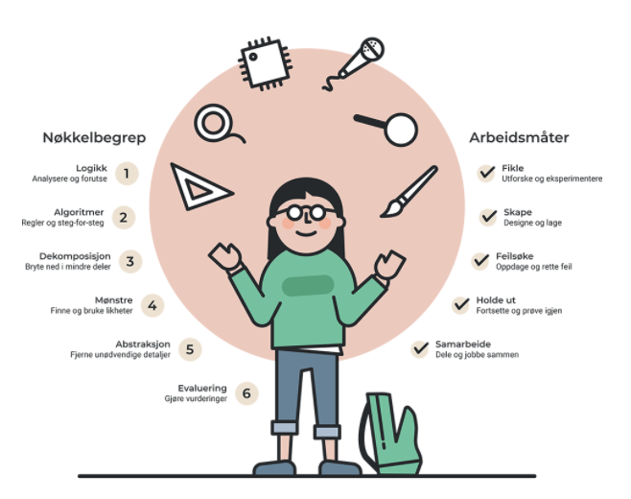

Slide 38
Finne igjen nøkkelbegreper i algoritmisk tenking:
Dekomposisjon
Logikk
Mønstre
Hvilke nøkkelbegreper finner dere igjen i hver aktivitet?
Abstraksjon
Algoritmer
Evaluering

Slide 39
Hva bruker vi internett til.
Gruppere funksjoner
Programmere og modellere en trådløs ruter
Utforske dekning
Starter:
Hvis….
Finne trådløse rutere og mobilsendere
Skisse i plastelina
Diskusjon om wifi og 4G

Slide 40
Hvordan trener vi den algoritmiske tenkeren i naturfag?

Slide 41
Micro:bit som teknologisk system
Et system består av deler som virker sammen.
Inn
Ut

